Slide 1
Übergang und Einstieg in die Mittelgruppen
Notes:
Herzlich willkommen!
Aufgeregt, nervös?
Erster Teil hier, zweiter Teil in den Stammgruppenräumen
1

Slide 2
Gliederung
Stammgruppen
Stundenplan
Projektunterricht
FaZ
Zweite Fremdsprache und Deutsch Herausforderung
Kulturwerkstatt
Kulturprofil
Logbuch
Schulsozialarbeit
Sdui
Ihre Fragen
SGS Kulturanum, 2016

Slide 3
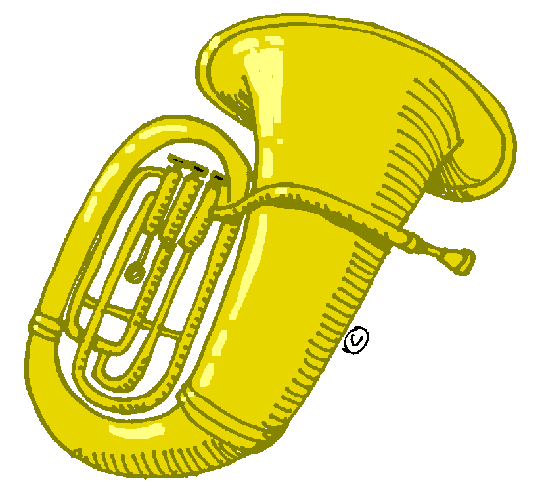
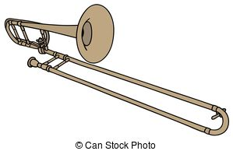
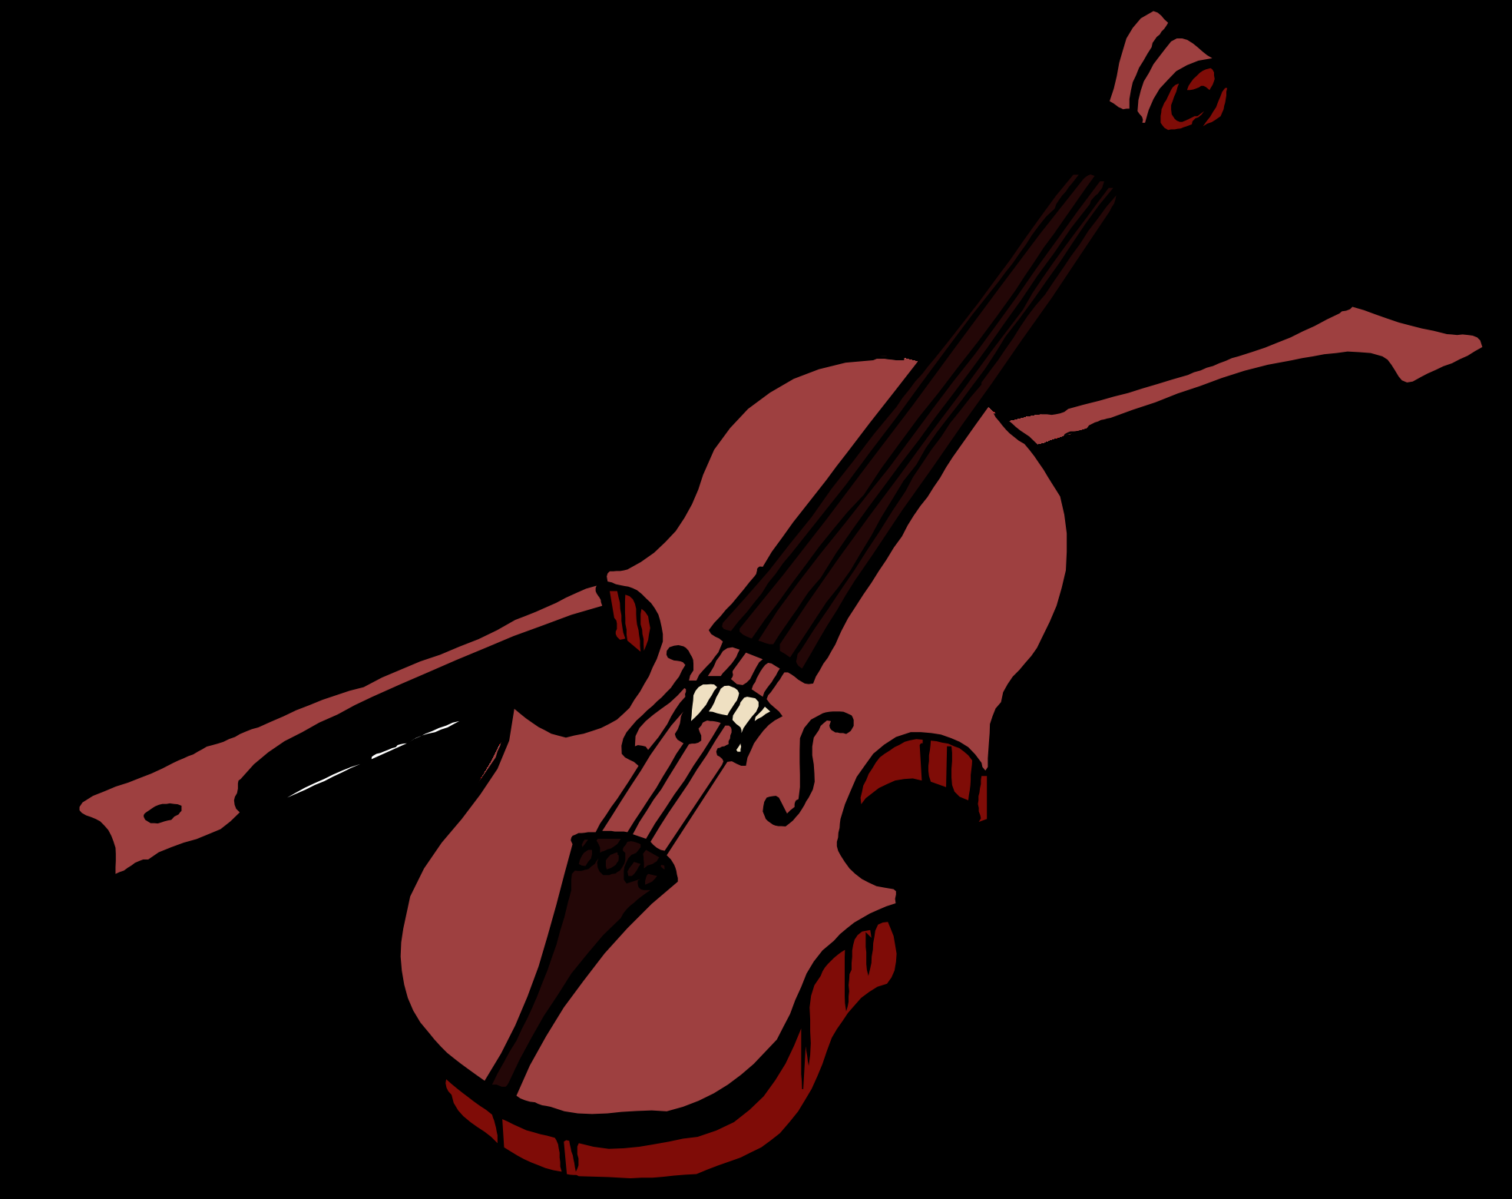
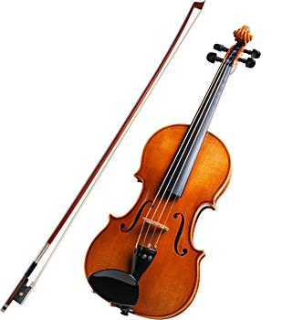
1. Stammgruppen
Tuba | Saxophone | Querflöten | Posaunen | Ab nächstem Schuljahr neu
Bongos | Shaker | Hi-Hats | TomToms | Congas
Violinen | Bratschen | Kontrabässe | Celli | Voraussichtlich: ab übernächstem Schuljahr neu
Notes:
- Gruppenübergänge erläutern
- Perkussionsinstrumente, mit denen man ordentlich Krach machen kann
- Kinder treffen wieder auf vertraute Schüler, leider weniger vertraute Lehrer
- auch hier wieder Spind in der Nähe des Gruppenraumes
- es wird enger (Umzug neues Gebäude)
- Kiste im Raum zum Verstauen der Unterrichtsmaterialien
3

Slide 4
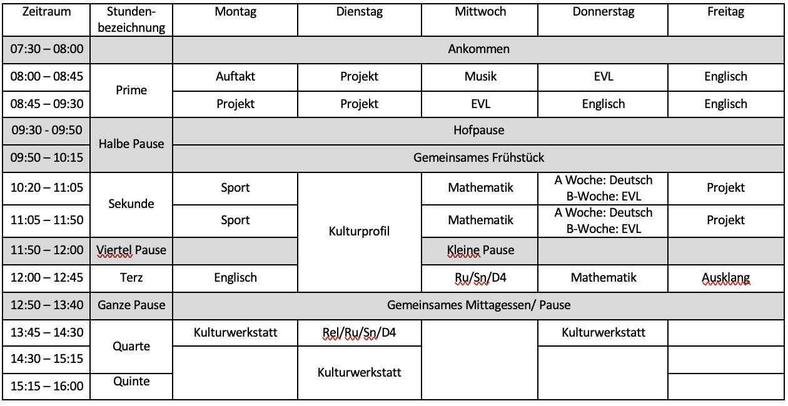
2. Stundenplan
Notes:
- Auftakt und Ausklang sind Schulkonzept-Stunden (im kleinen Jenaplan (P. Peterson) „Morgenkreis“ und „Feier“ genannt), in denen in jeder Woche Stammgruppenrelevante Themen besprochen werden und auch monatlich der Klassenrat nach §28(1a) ThürSchulG stattfindet.
- EVL: eigenverantwortliches Lernen: Hauptfächer Ma, De, En – mit Deutscharbeitsplan und viel Material zur eigenständigen Vertiefung
- Proj: Projektunterricht, hier werden unter Entnahme von Stunden aus der Rahmenstundentafel der jeweiligen Fächer, fächerverbindende Themen behandelt und in der Regel in Form eines Produkts mit dazugehöriger Präsentation beendet und eingeschätzt.
- Kulturwerkstatt (KuWe): So nennen wir die Zeit, in der Angebote des Ganztags stattfinden, in welche sich die Schüler für die Dauer von ca. 12 Wochen fest einwählen, siehe Anlagen)
- vor dem offenen Beginn Frühhort im 4. Jg. noch möglich
- offener Beginn: ruhiges Ankommen, Spielen, Vorbereiten auf den Unterricht
- Auftakt ähnlich wie UG, Dienste festgelegt, Orga der Woche
- Wochenausklang ebenso - vertraute Fächer wie Deu, Ma, Ku, Projekt
- Extra-Deutsch-Zeit für 4. Jg., weil noch keine beginnende 2. FS (aber Schnuppern im letzten Halbjahr)
4

Slide 5
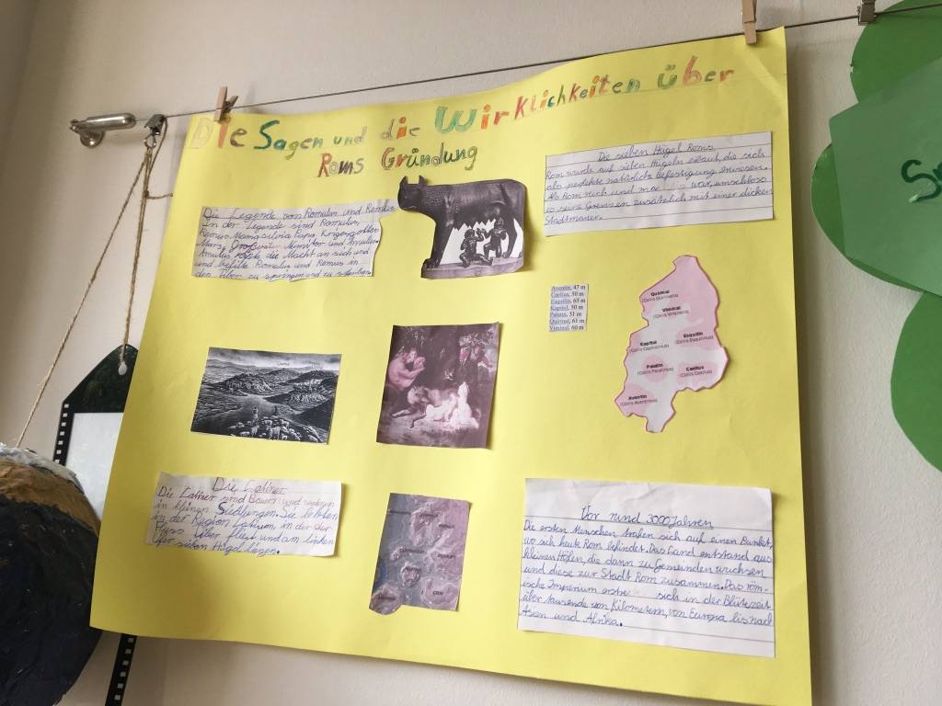
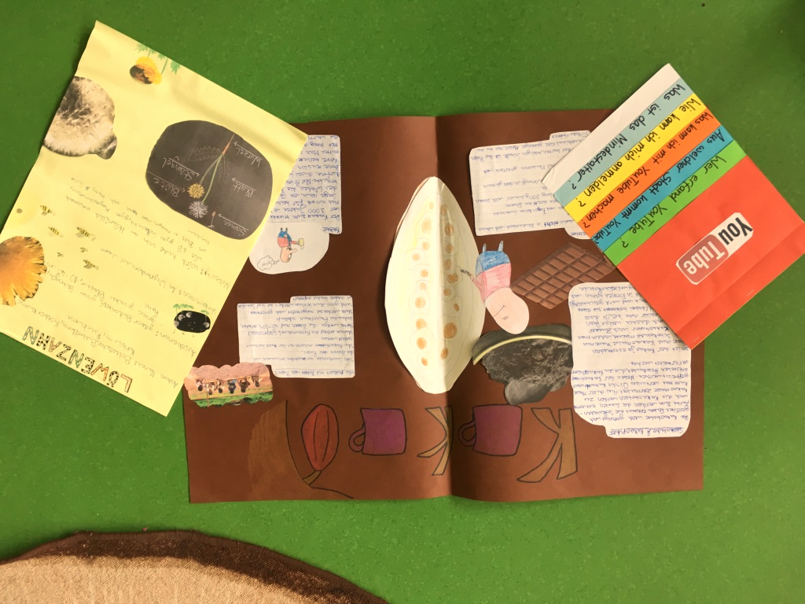
3. Projektunterricht

Slide 6
3. Projektunterricht
 | Jahr A | Jahr B | Jahr C
Ethik | Schuljahresanfangsprojekt "Wir-du-ich" Judentum Medien | Schuljahresanfangsprojekt "Einer für alle - alle für einen" Christentum Verhältnis Menschen und Tiere | Schuljahresanfangsprojekt "Kinderrechte" Mythen Glück und Leid
Deutsch | Kinderliteratur Märchen Theater | Buchvorstellung Fabeln Theater | Kinderliteratur Sagen Theater
MNT | Wirbeltiere in ihren Lebensräumen Nachwachsende Rohstoffe | Der menschliche Körper Pflanzen ernähren die Welt | Bionik Stoffe, die der Mensch nutzt
Geschichte | Ur- und Frühgeschichte Das alte Ägypten | Antikes Griechenland | Römisches Reich
Geografie | Kontinente | Extreme Lebensräume | Metropolen
Notes:
- Projekt speist sich aus Ge, Geo, MNT, Deu, Ethik
- selbstständiges Arbeiten im Team wird angelernt
- eigenständige Recherche in Sachbüchern/Internet -> Teil der Medienkunde
- Verstehendes Lesen
- Verfassen eigener Texte und Stichpunkte
- Präsentationsformen wie Infoposter, Flyer, Lapbooks, Leserollen, Powerpoint,...
- Planen und Organisieren eines Projekts
- gern zu Hause unterstützen (Bibo, Internet, Materialien)
6

Slide 7
4. FaZ
 | Bongos | Shaker | Tomtoms | Hi-Hats
10./11.08. | Schuljahresanfangsprojektwoche
14.08.- 18.08.
21.08.- 25.08. | MNT 1 | Geschichte 1 | MNT 1 | MNT 1
28.08.- 01.09.
04.09. - 08.09.
11.09. - 15.09. | Geschichte 1 | Geografie 1 | Geografie 1 | Geografie 1
18.09. - 22.09.
25.09. - 29.09.
03.10. – 13.10. | H E R B S T F E R I E N
16.10. – 19.10.* | Geografie 1 | Geografie 2 | Geschichte 1 | Geschichte 1
23.10. – 27.10.
30.10. – 03.11.
06.11. – 10.11. | Geschichte 2 | MNT 1 | MNT 2 | MNT 2
13.11. – 17.11.
20.11. – 24.11.
27.11. – 01.12. | MNT 2 | MNT 2 | Geografie 2 | Geschichte 2
05.12. – 08.12.*
11.12. – 13.12.
14.12. – 20.12. | Weihnachtsprojektwoche
22.12. – 05.01. | W E I H N A C H T S F E R I E N
08.01. – 12.01. | MNT 3 | MNT 3 | MNT 3 | MNT 3
15.01. – 19.01.
22.01. – 26.01.
Notes:
FaZ = Facharbeitszeit für Geschichte, Geographie und MNT
- wechseln sich epochal ab, wobei MNT größten Stundenposten hat
- Grundlagen der Fächer vermittelt, die sich nicht für projektartige Arbeit eignen
7

Slide 8
5. Zweite Fremdsprache
Ab dem sechsten Jahrgang:
¡Hola!
Spanisch
привет!
oder
Russisch
oder
Latein
Salve!

Slide 9
Und in Klasse 4 und 5?
Klasse 4: Deutschunterricht
Klasse 5: Deutsch Herausforderung als Fach
Lesen
Schreiben
Argumentieren
Notes:
Derzeit wird ein entsprechendes Konzept ausgearbeitet. Die Grundidee ist, dass die Kinder jeweils in Trimestern ihre Kompetenzen in den jeweiligen Themenbereichen erweitern.

Slide 10
6. Kulturwerkstatt
Bunte Mischung an Angeboten am Nachmittag
Sportliche Angebote wie Fußball, Floorball,
Musikalische Angebote wie Chor, Bigband, Übeangebote, russischer Liederkreis
Kreative Angebote wie Nähkurs, Kreativ-AG, Kreatives Gestalten
Mediale Angebote wie Internetführerschein, e-sports
führen externe Partner:innen, Eltern, Pädagog:innen der Schule und Schüler:innen unter Aufsicht durch
Notes:
bunte Mischung an Angeboten, aus denen Ihr Kind frei wählen kann
10

Slide 11
7. Kulturprofil
Bandprofil | Percussion | Blasmusik | Impro-theater | Technik-profil | Stadtkultur
Gitarre/ Bass/ Schlagzeug/ Keyboard/ Saxophon MKS Jena | Afrikanische und Samba- Instrumente MKS Jena (im Westside) | Verschiedene Blechblas- Instrumente Blasmusik- Verein Carl Zeiss | Schauspiel-übungen und kurze Szenen improvisieren Freie Bühne Jena | Die Technik hinter der Musik (Beschallung, Bühnen-technik, etc.) | Besuch und Auswertung der diversen Museen der Stadt Jena
Notes:
In den Mittelgruppen findet für alle Schüler:innen ein Grundunterricht in Musik und Kunst statt. Das
Kulturprofil ist ein Neigungsprofil, das von den Kindern zur Vertiefung des Grundkurses gewählt
werden muss. Dabei kann aus fünf Neigungsprofilen gewählt werden.
- Im Bandprofil mit der MKS werden Bandinstrumente und das Spielen in einem Ensemble
erlernt.
- Beim Percussions-Profil lernen die jungen Musiker in der Gruppe Rhythmusinstrumente zu
beherrschen und zu mitreißenden Musikstücken zu kombinieren.
- Das Blasmusikprofil bringt Blechblasinstrumente mit den Schüler:innen zusammen um darauf
viel mehr als nur Marschmusik zu machen.
- Im Kunstprofil lernen junge Künstler mit vielerlei Ausdrucksformen und Techniken eigene
Werke zu erschaffen.
- Im Technikerprofil wird gelernt, wie Bühnentechnik vom Mikrophon zur Endstufe und von
der Lichttechnik bis zur Nebelmaschine eine gelungene Show ermöglichen.
Weitere Profile sind in der Vorbereitung, die die Möglichkeiten von hier noch vielfältiger machen.
Das Zusammenspiel in den Ensembles trainiert neben den technischen auch sozialen Fähigkeiten
durch Rücksicht und „aufeinander Hören“. Die Zusammenarbeit in Teams hat ähnliche positive
Auswirkungen auf die Schüler
Die Schüler:innen in den Musikprofilen erhalten die Möglichkeit in der Kulturwerkstatt in der Woche
ein weiteres Mal mit externen Partnern zu üben. In jedem Schuljahr gibt es mehrere Auftritte und
Ausstellungen, innerhalb und außerhalb der Schule.
Stammgruppenübergreifend gibt es einen Schulchor, der von einem Kollegen geleitet wird.
- jedes Kind darf Musik lernen, egal ob stimmlich oder instrumental
- externe Partner machens möglich
- die ersten drei finden außerhalb der Schule statt (deshalb 3 Stunden im Stundenplan) und werden von Musiklehrer dort vor Ort in Kleingruppen unterrichtet
- Talente gern durch weiteren Unterricht gefördert auch über MG-Zeit hinaus
11

Slide 12
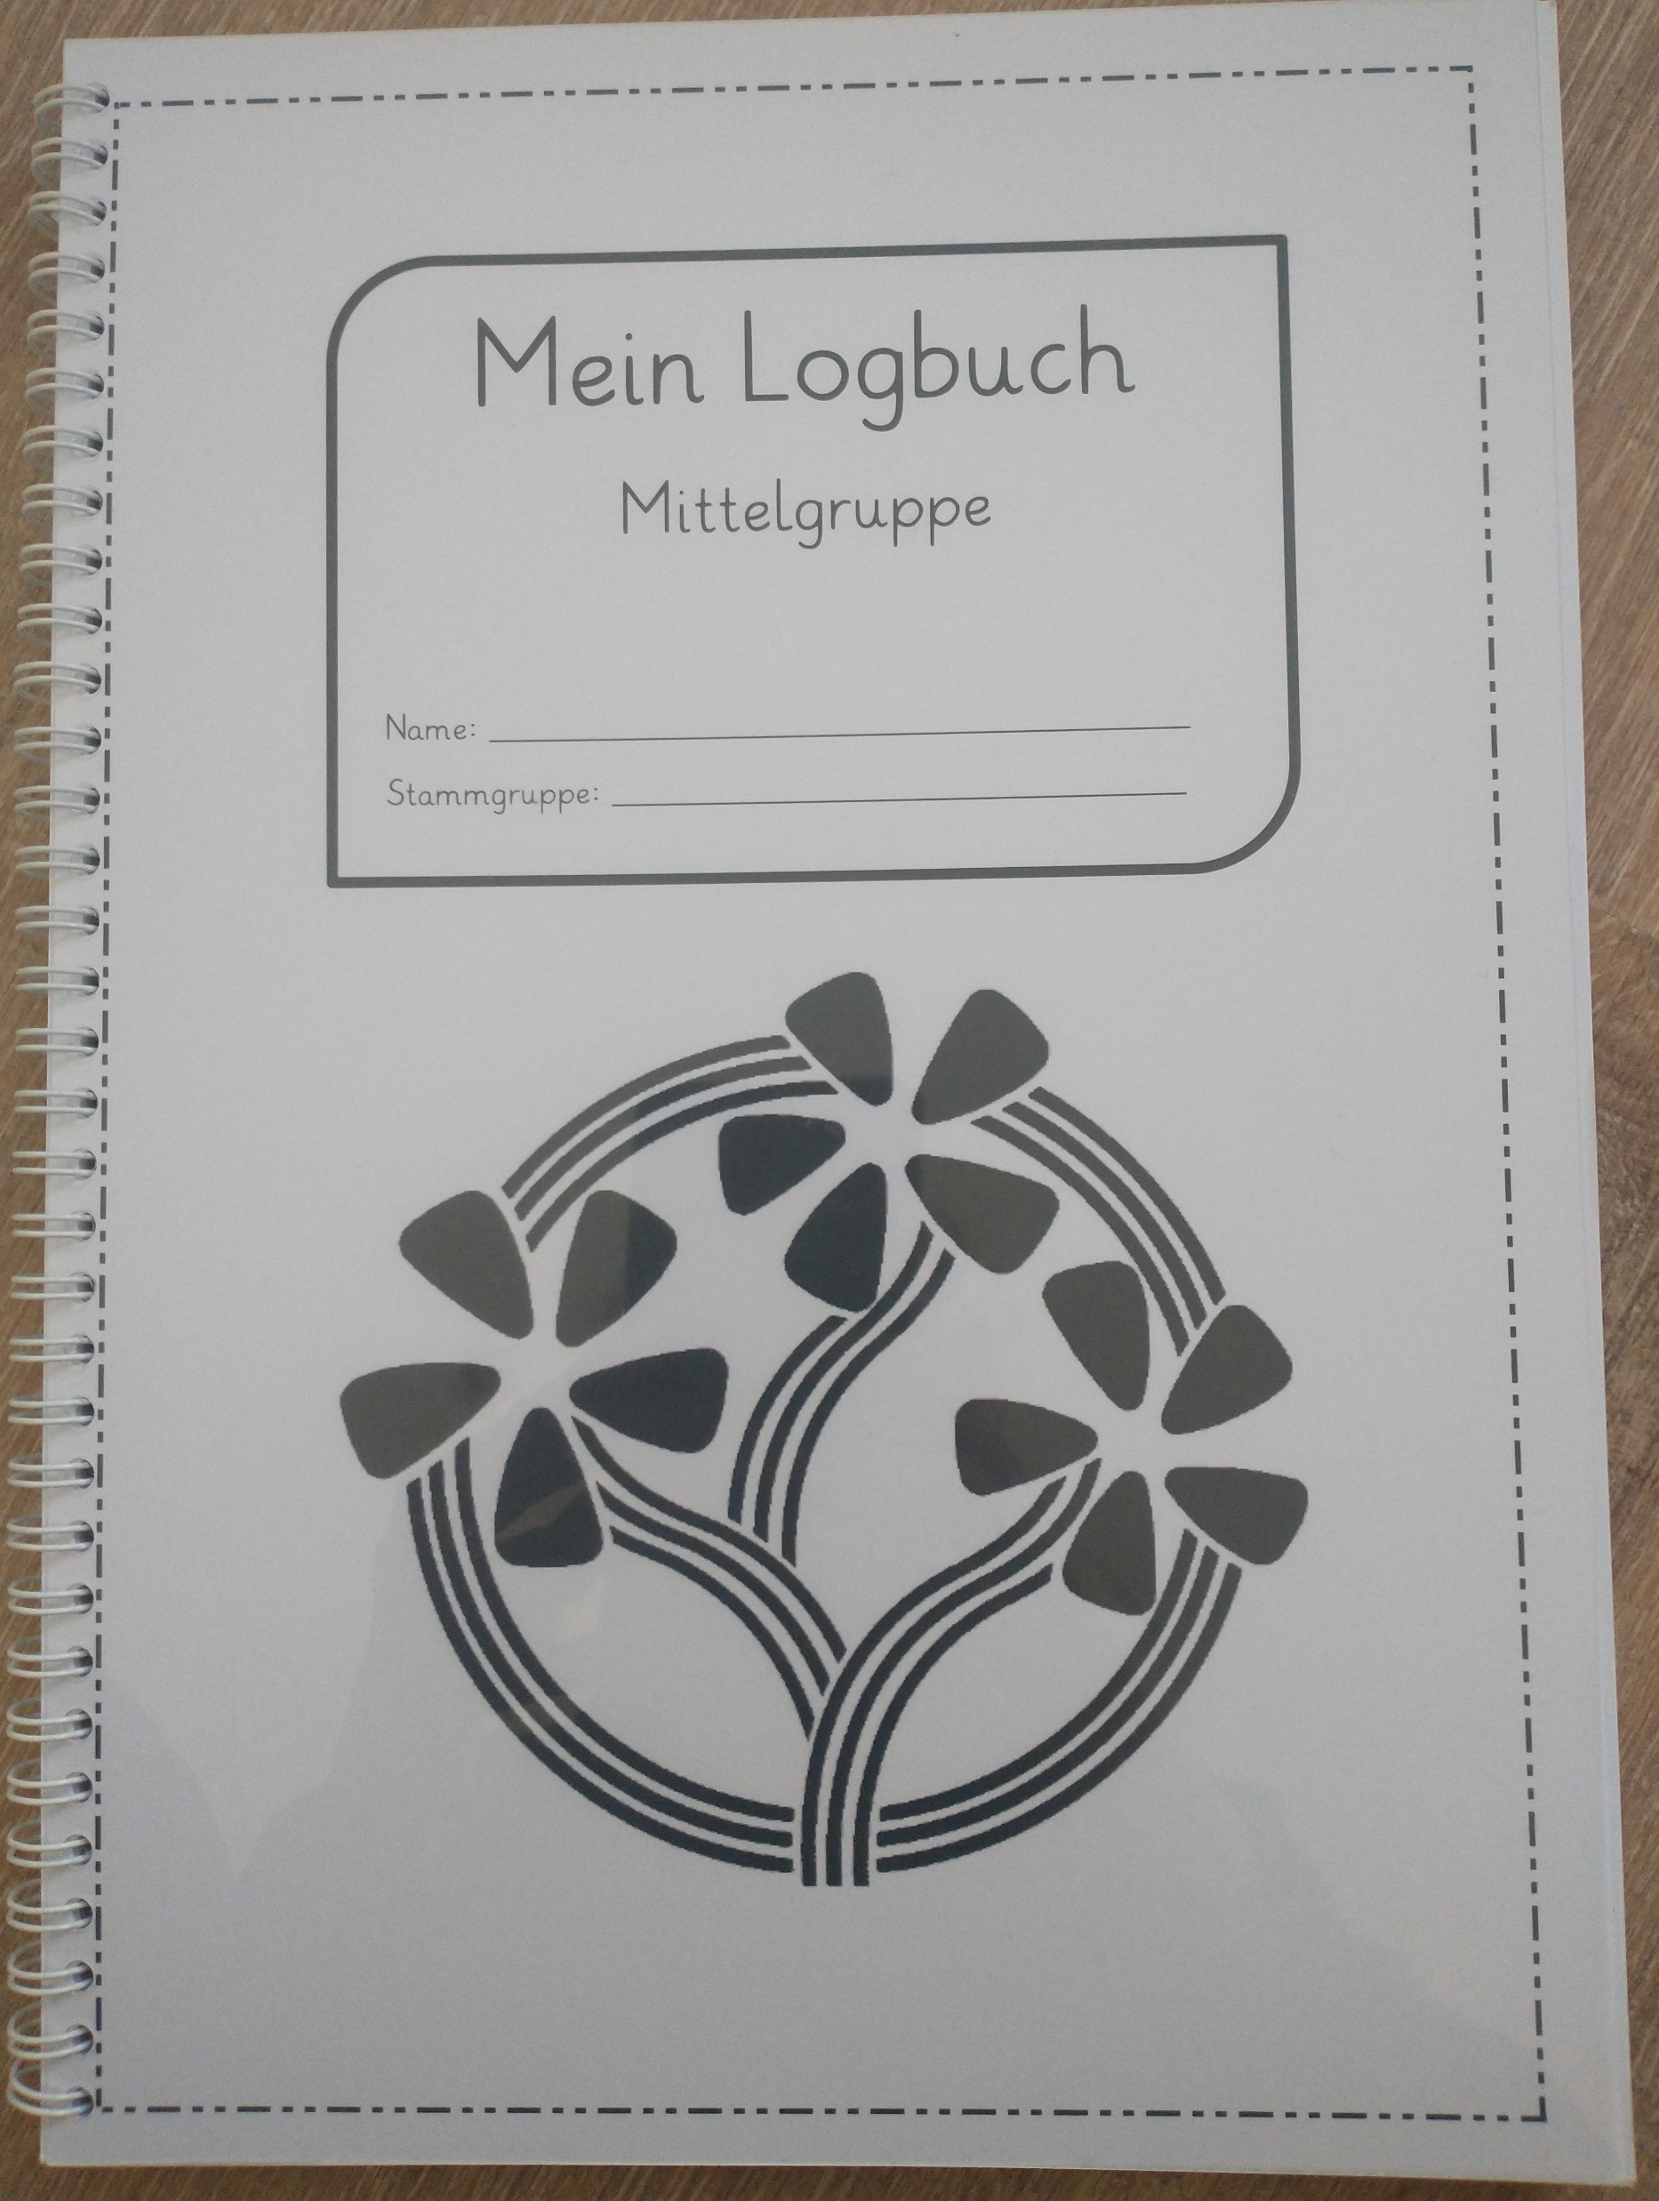
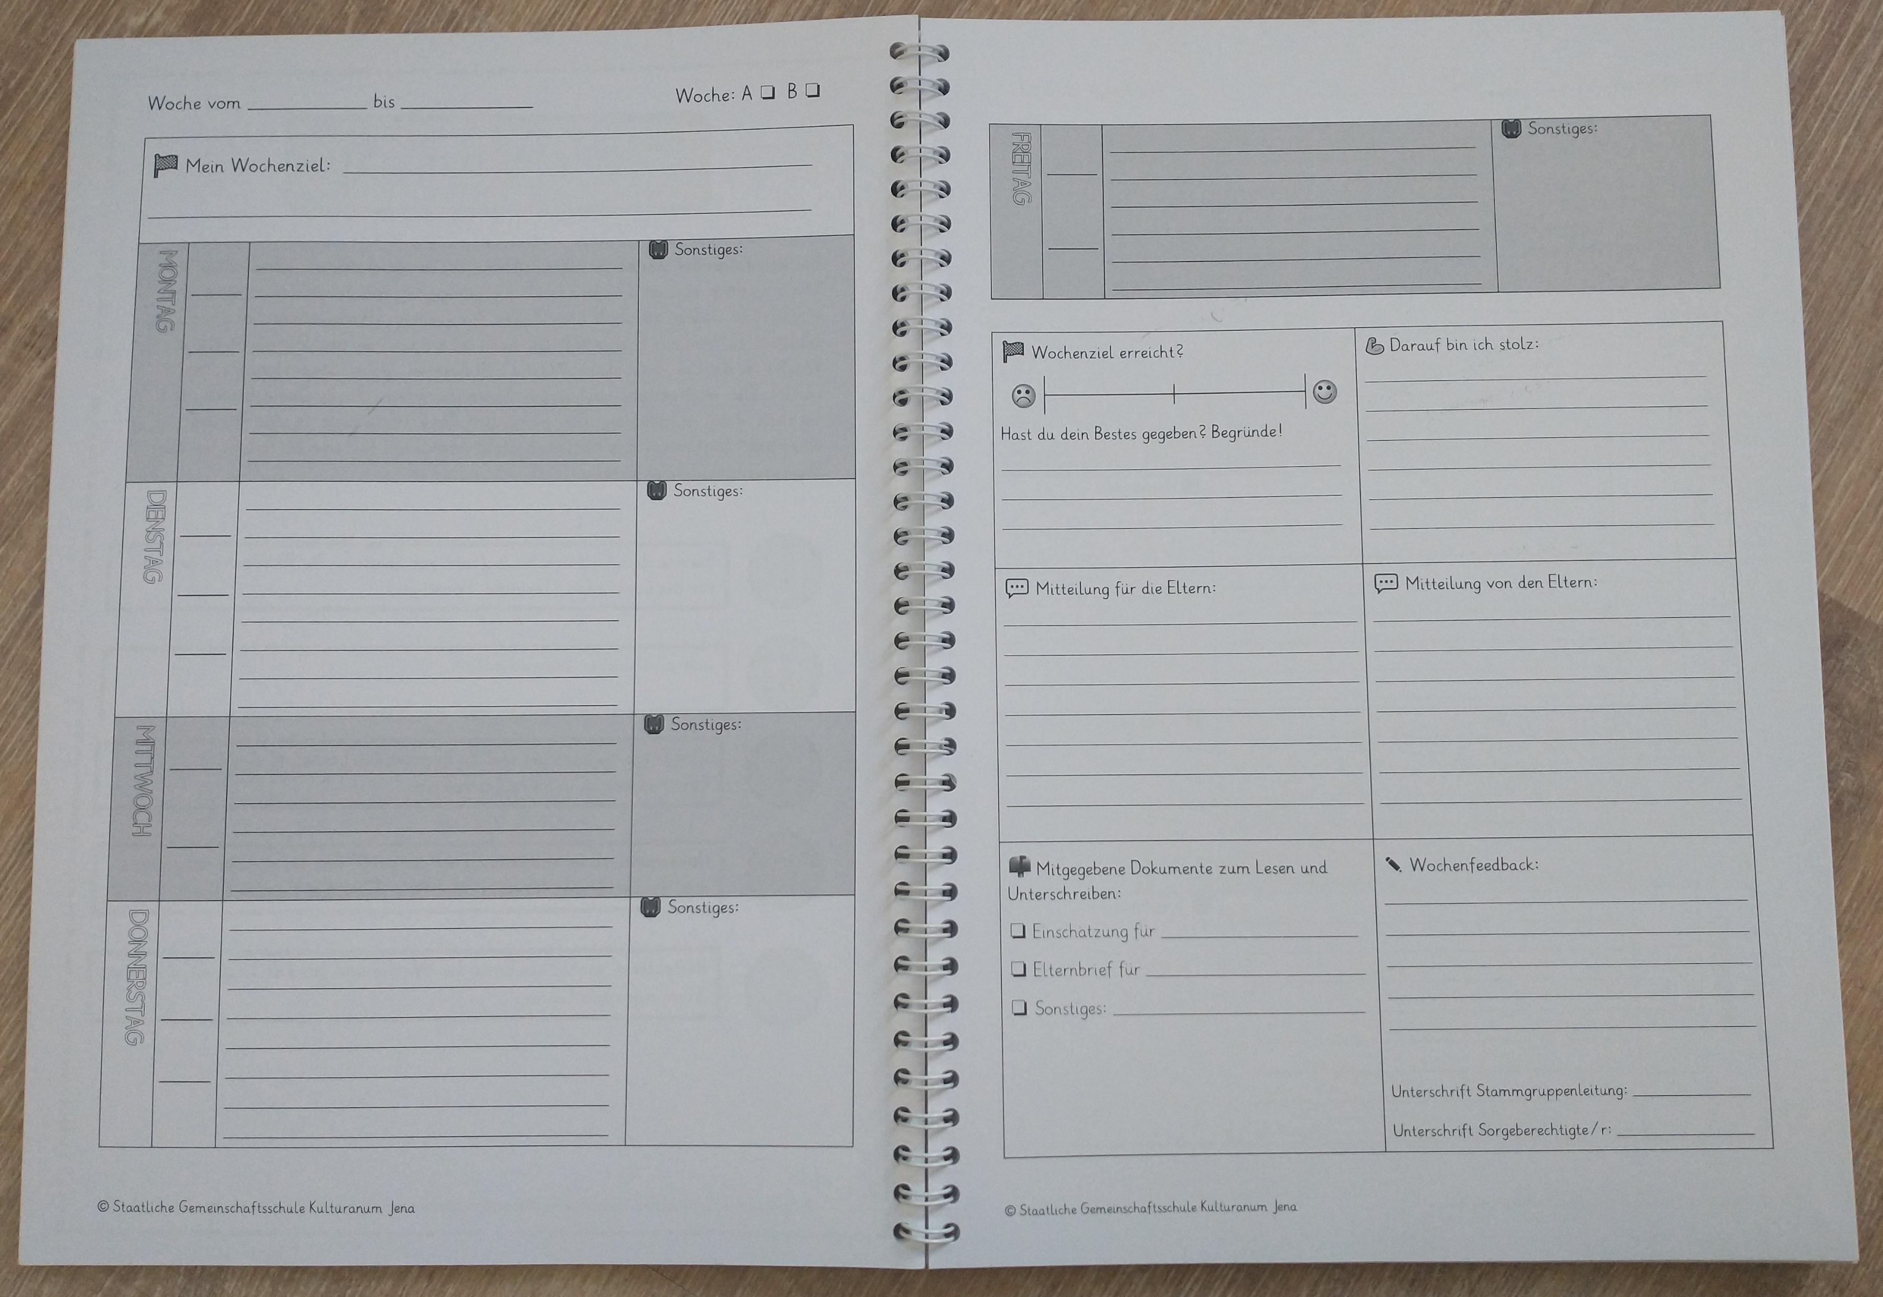
8. Logbuch
Notes:
Bitte keinen Schülerkalender/Hausaufgabenheft besorgen
- wir lassen Logbücher drucken – ca 10€
- sind wichtiges Arbeitsinstrument für SuS und für uns Kommunikationsmittel zum S und nach Hause
- SuS planen und reflektieren getane Arbeit in den Hauptfächern
- Wochenreflektion
- Kalender/Organisationsmittel
- alles Wissen um die Mittelgruppe inkl. Kontaktinformationen enthalten
12

Slide 13
9. Schulsozialarbeit
Fr. Mißfeldt-Gäse
Hr. Schurtzmann (Übergang UG - MG)
Minigruppenfahrt in der Schuleingangswoche (22.08.-30.08.)
eine Übernachtung je Gruppe
Waldbad Wolfersdorf
Kosten ca. 20,00 € + Fahrgeld
Elternbrief folgt zu Beginn der Ferien
Notes:
13

Slide 14
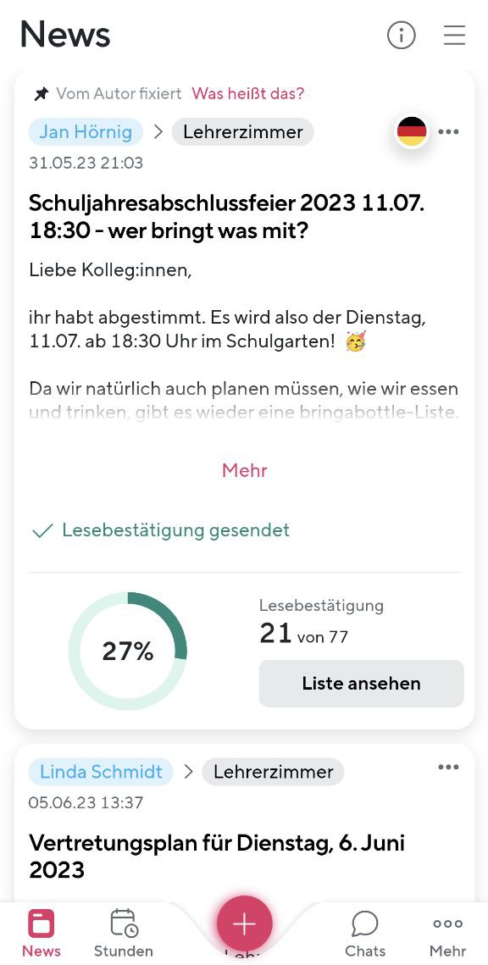
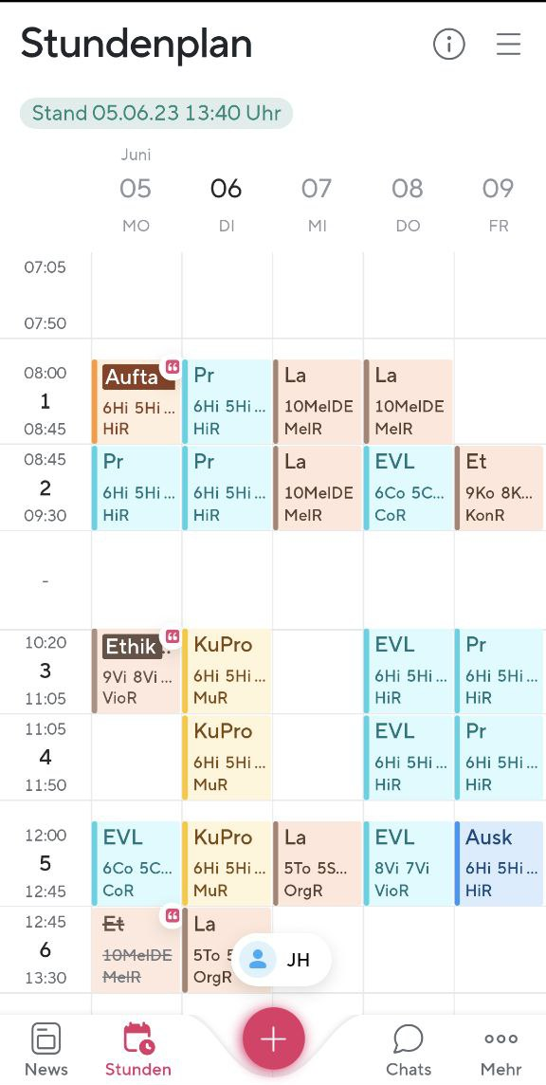
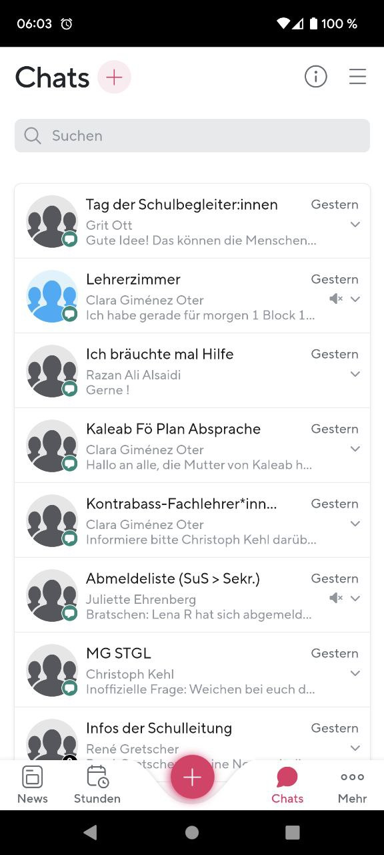
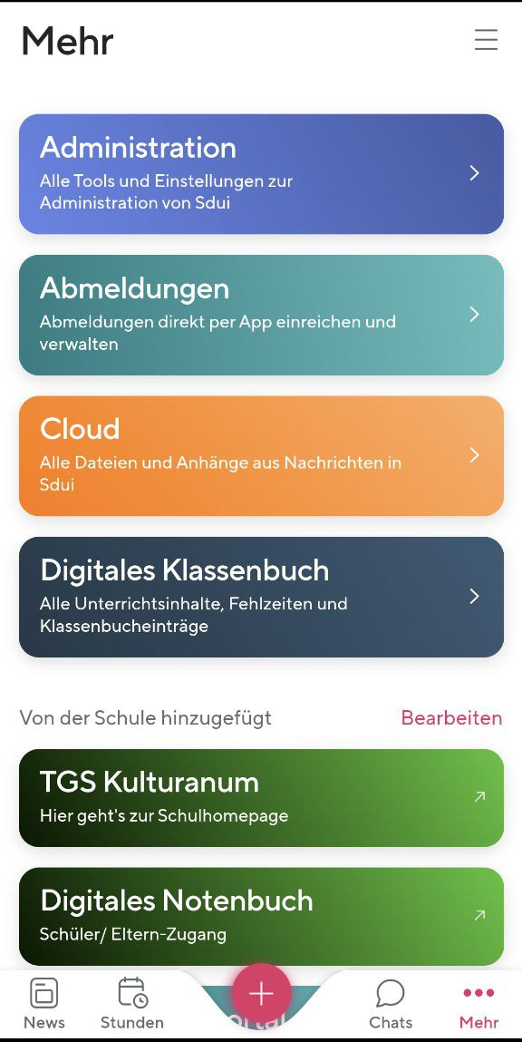
10. Sdui
Kommunikation und Austausch
Als App und im Browser
Digitales Klassenbuch
Krankmeldungen
DGSVO - konform
Chats – Gruppen- und Einzelchats zwischen Lehrer:innen, Schüler:innen und Eltern
Anklopfen
VSGeilung von Materialien/Elternbriefen
Krankmeldungen (Abmeldungen)
Nützliche Links (TSC, Apetito, Schulwebsite)
Stundenplan – Übersicht über die Stunden
Vertretung und Ausfall wird angezeigt
News – Informationen für Schüler:innen und Eltern
Täglicher Vertretungsplan
Notes:
14

Slide 15
11. Fragen?
Notes:
Bitte keinen Schülerkalender/Hausaufgabenheft besorgen
- wir lassen Logbücher drucken – ca 10€
- sind wichtiges Arbeitsinstrument für SuS und für uns Kommunikationsmittel zum S und nach Hause
- SuS planen und reflektieren getane Arbeit in den Hauptfächern
- Wochenreflektion
- Kalender/Organisationsmittel
- alles Wissen um die Mittelgruppe inkl. Kontaktinformationen enthalten
15

Slide 16
Vielen Dank für Ihre Aufmerksamkeit
Notes:
Nachfragen dürfen Sie mit nach unten nehmen,
vergessen Sie bitte nicht Materialliste und Buchzettel --> erscheint viel, aber wenn Kinder damit ordentlich umgehen, muss man außer Verbrauchsmaterialien nichts neues in den folgenden Jahren kaufen
16

